Slide 1
Kako se gremo literarne zgodovine danes
M. Hladnik: Kvantitativna literarna veda in interpretacija. Wikiverza. SR 2020/4

Slide 2
Spremenjeni pogoji
Digitalizacija kulturne dediščine
Enormno povečana literarna produkcija
Pojav konkurenčnih medijev
Literatura je izgubila mesto osrednjega elementa nacionalne reprezentacije

Slide 3
Novo gradivo …
Besedila v nemščini
Prevodi
Ameriška slovenska književnost
Časopisna književnost
Kolportaža
Inimprimabilia
Polliteratura (potopisi, dnevniki, literarizirana politika, vici …)
Rokopisi (variante besedil)

Slide 4
… kliče po novem pristopu
Esencialne definicije > opisne definicije
Odpoved vrednotenju
Odpoved vnaprejšnji selektivnosti
Koncept srečnega naključja namesto koncepta velike nacionalne literarne zgodbe (nepredvidljivost in pisanost)
Uporaba digitalnih orodij (bibliografskih seznamov, grafikonske prezentacije)

Slide 5
Na novo je v zavesti, da …
… je slovenske književnosti precej več, kot smo mislili
… je precej bolj pisana
… ni tako zamudniška
… ni čisto jasno ločena od neknjiževnosti
… ni tako avtonomna
… nima jasne linije „razvoja“

Slide 6
Nekatera nova spoznanja
Žanri so nacionalno specifični
Žanri so komplementarni
Nacionalno konstitutivno vlogo so poleg klasikov imela tudi popularna besedila
Pripovedne vrste se s časom spreminjajo
Vrstne oznake so odvisne od poimenovalne mode, ne le od strukturnih razlik
Daljša ko je proza, pogostejša je vrstna oznaka
Potreba po vrstnem označevanju s časom peša
Dolžina tekstov s časom raste

Slide 7
Še nova spoznanja
Produkcija je odvisna od zgodovinskega in ekonomskega dogajanja (inter arma musae silent, dinamika koncev)
Literarna produkcija je pokrajinsko specifična (Štajerci raje pišejo zgodovinske romani, Gorenjci pa kmečke povesti)
Vrstne oznake določajo avtorske poetike: prim. Pavlina Pajk razlikuje med povestjo, romanom in novelo glede na vaško/grajsko/mestno dogajališče
Avtorske poetike ne upoštevajo leksikonskih postulatov: prim. dogajalni čas v romanih Josipa Jurčiča je krajši od dogajalnega časa njegovih povesti
Jurčičeva povest in roman se ne razlikujeta toliko po dolžini kot po številu poglavij in dinamiiki pripovednih hitrosti
Povprečna hitrost pripovedništva 19. stoletja je 28 besed/minuto (po poglavjih) oz. 4700 besed/leto dogajalnega časa (za celotno pripoved)

Slide 8
Žensko pisanje
Pišočih žensk je zelo malo, vendar tiste, ki pišejo, pišejo več od povprečnega pisatelja
Žanrske preference so spolno specifične
Žensko avtorstvo se počasi emancipira
Tudi ženska književnost je imela nacionalno emancipatorično vlogo
Ženskih glavnih oseb je v prozi samo dobra petina
V kmečki povesti so glavne ženske osebe večinoma negativne
Matere so v kmečki povesti v stranskih vlogah, kadar pa so v glavni vlogi, so negativne (mačeha, tašča)

Slide 9
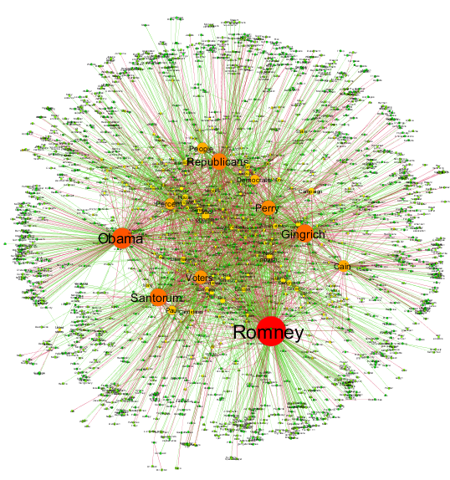
Nova zgodovinarjeva opravila
Vzpostavljanje besedilne infrastrukture na spletu
Gradnja podatkovnih zbirk (seznamov)
Kategoriziranje besedil
Enciklopedizacija spoznanj
Grafična reprezentacija in promocija spoznanj
grafi raztrosa (gruč) namesto stolpčnih oz. črtnih grafikonov.

Slide 10
